Slide 1
Музейный комплекс
«Дом, в котором мы живем»
заместитель директора по воспитательной работе
Малягина Наталья Дмитриевна

Slide 2
Социальный заказ современности культурная личность, обладающая устойчивой системой ценностных ориентаций, способная сознательно строить свое отношение к природе, обществу, другим людям, способная к творческой самореализации во всех сферах деятельности

Slide 3
Приоритеты в области педагогических технологий с учетом специфики школьного музея
1 – технология музейной педагогики | 2 – технология проектной деятельности
Направления музейно-педагогической деятельности: информирование обучение развитие творческих начал общение и досуг | Направления образовательных проектов: поисково-собирательные проектирование встреч с интересными людьми научно-исследовательские проведение олимпиад, конкурсов, акций, викторин, ист.реконструкций

Slide 4
Музей -
обладает образовательным и воспитательным потенциалом
способен вовлечь гимназистов в активный познавательный процесс
способен развить навыки широкого культурного диалога
способен обеспечить свободный доступ к необходимой качественной информации, представленной в школьной музейной экспозиции

Slide 5
Музей –
помогает расширять кругозор гимназистов
помогает формировать активную гражданскую позицию
помогает пополнить интеллектуальную базу учащихся
помогает гимназистам правильно воспринимать накопленный исторический опыт
помогает гимназистам проявить себя как интеллектуальные личности, знающие свою историю, любящие и уважающие культуру и традиции своего народа
помогает развитию у гимназистов чувства толерантности
создает условия для получения гимназистами разнообразного социального опыта
создает у гимназистов позитивный эмоциональный импульс сопричастности к историческому прошлому нашей страны

Slide 6
Т.о. музей
имеет большие возможности для создания условий формирования личности, обладающей внутренней потребностью к познанию, культурной и творческой деятельности

Slide 7
Проект
«Музейный комплекс «Дом, в котором мы живем»
1 этап – создание этнографической комнаты
2 этап – создание основы стендовой коллекции
3 этап – создание археологической экспозиции
4 этап – расширение выставочных коллекций 2 этажа

Slide 8
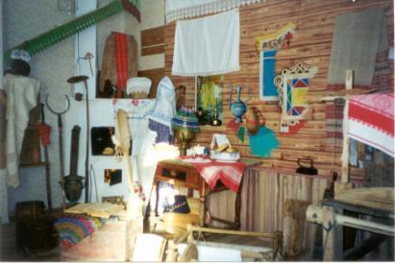
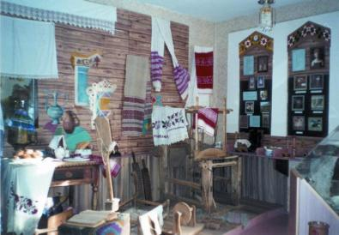

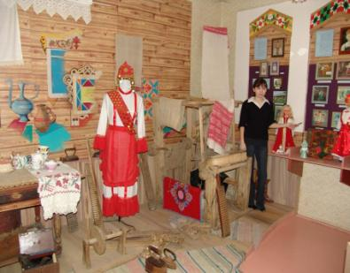
Этнографическая комната

Slide 9
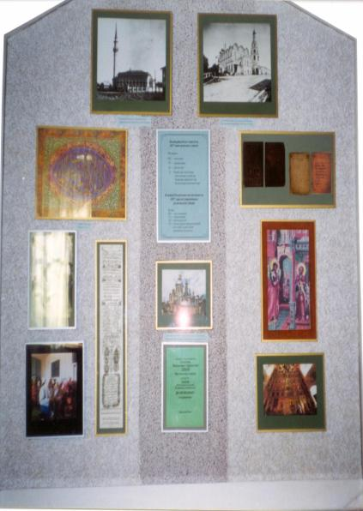
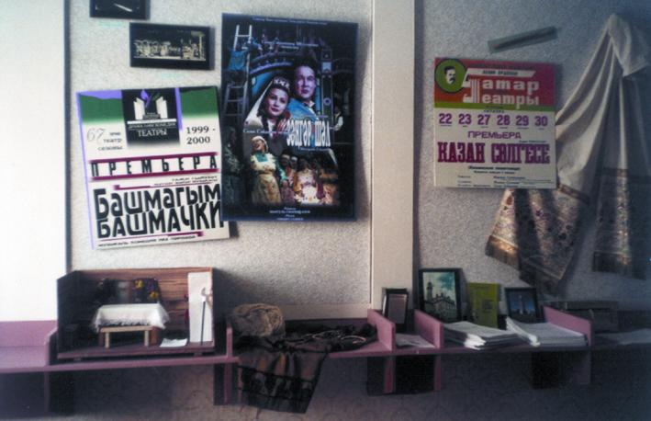

Slide 10
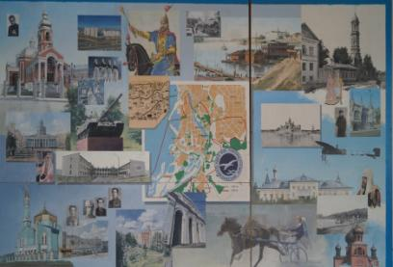
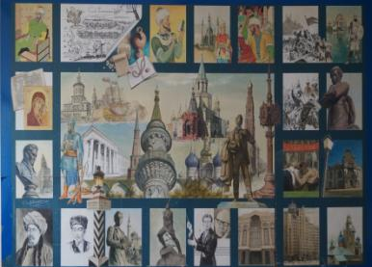
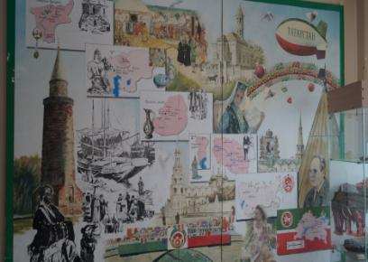
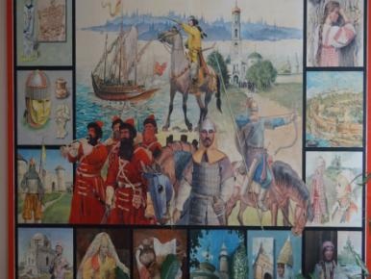
Стендовая коллекция

Slide 11
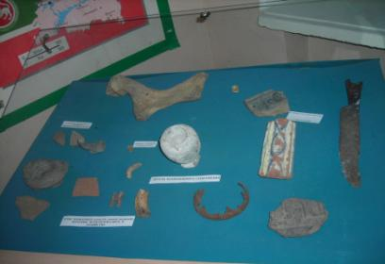
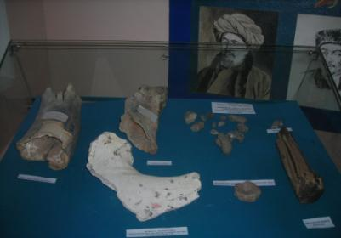
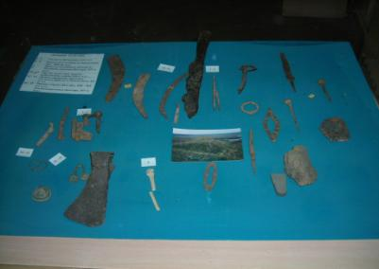
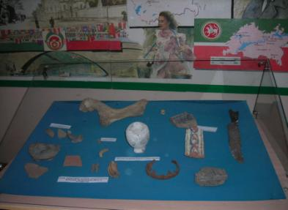
Археологическая коллекция

Slide 12
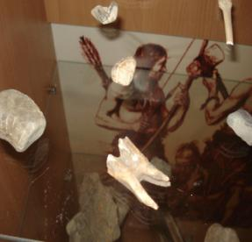
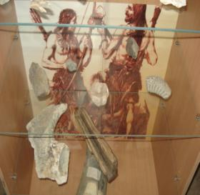
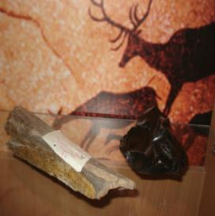
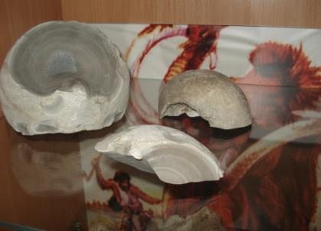
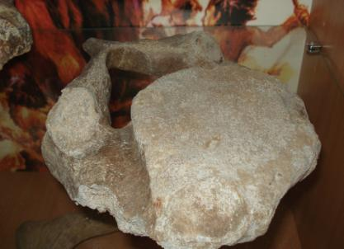
Археологическая коллекция

Slide 13
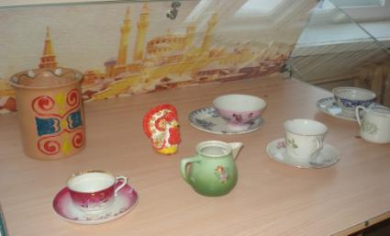
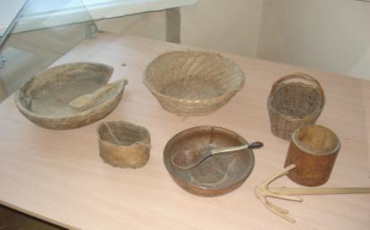
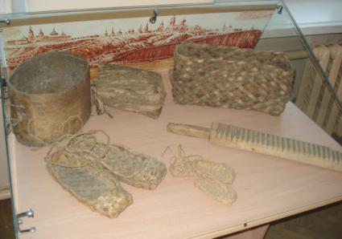
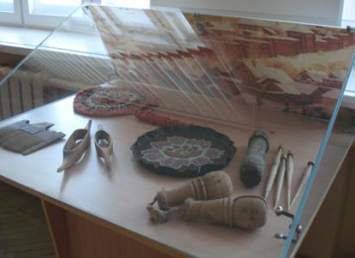
Выставочные экспозиции
Народные промыслы

Slide 14
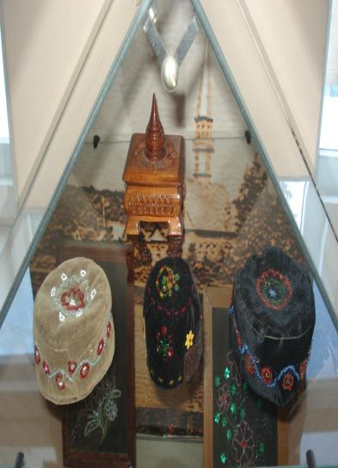
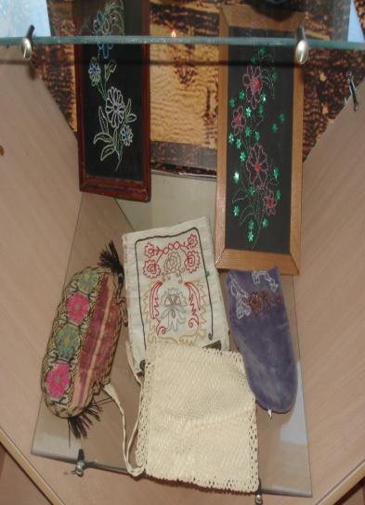
Декоративно-прикладное творчество

Slide 15
Программа развития музейного комплекса «Дом, в котором мы живем »по основным направлениям:
1. познавательная деятельность
2. поисково-исследовательская деятельность
3. ценностно-ориентационная деятельность
4. творческая деятельность
5. экспозиционно-выставочная деятельность
6. научно-просветительская деятельность

Slide 16
Познавательная деятельность
Работа с архивами, библиотекой, посещение экскурсий в рамках «музейного движения МАН « ЛОГОСа»
Разработка презентаций в рамках курса географии, истории, литературы, МХК
Углубленное изучение определенного исторического отрезка, личности, события, включенных в музейный комплекс

Slide 17





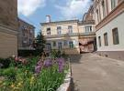
Посещение музеев города
Национальный музей РТ
Музей ИЗО
Музей М.Горького
Музей им.Г.Тукая
Галерея «Хазинэ»
Музей С.Сайдашева

Slide 18
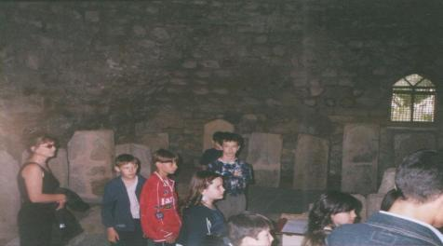
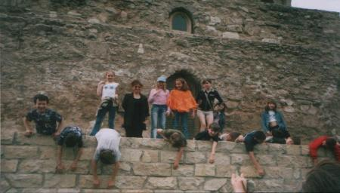
Посещение экскурсий
Билярск
Осень 2012 года
5а, 6а классы
Возле села Билярска Алексеевского района РТ в живописной местности на левом берегу реки Малой Черемшан находится развалены огромного средневекового города

Slide 19
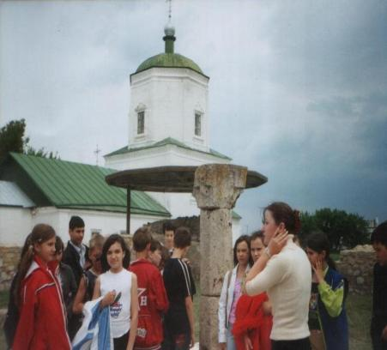
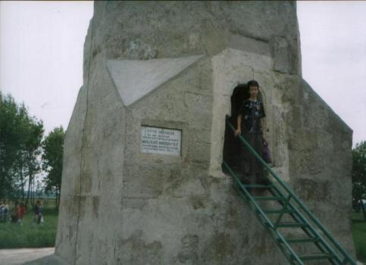
Булгарское городище – музей под открытым небом
Поездка в Булгары
Осень 2011 г.
7-8 классы

Slide 20
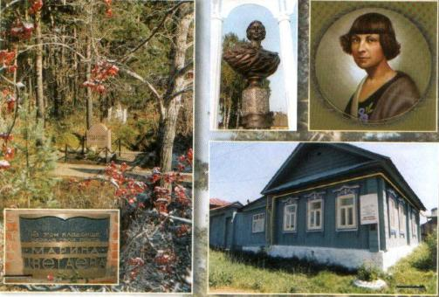
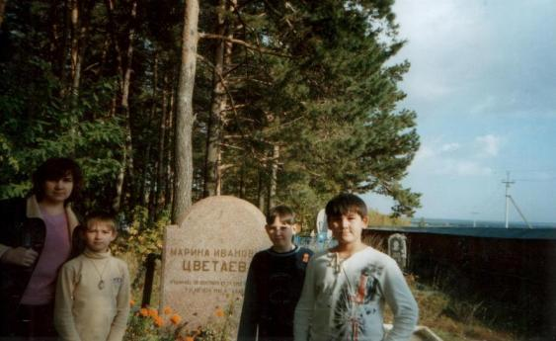
Елабуга 2011 год 7 классы
В Елабуге жила и работала великая поэтесса Марина Цветаева
Дом-музей М. Цветаевой
Могила М. Цветаевой

Slide 21
Поисково-исследовательская деятельность
участие в поисковых экспедициях, археологических экспедициях
создание легенды музейного экспоната
написание исследовательских работ экскурсионных маршрутов на русском, татарском, английском языке

Slide 22
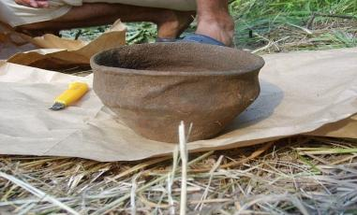
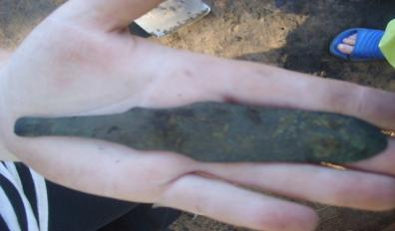
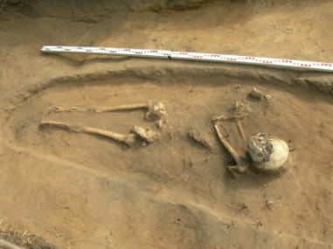
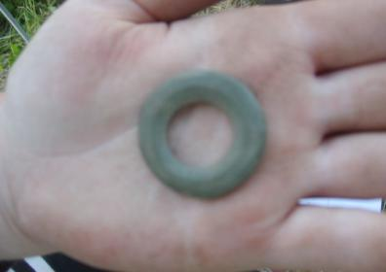
Археологическая экспедиция на о.Дубовая Грива (2011,2012 год)

Slide 23
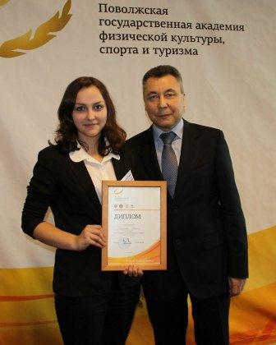
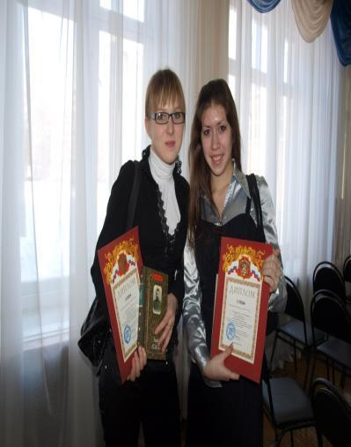
Победитель конкурса экскурсоводов на английском языке «Kazan»

Slide 24
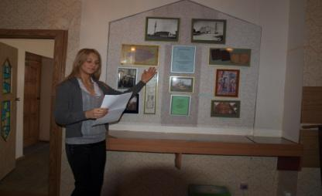
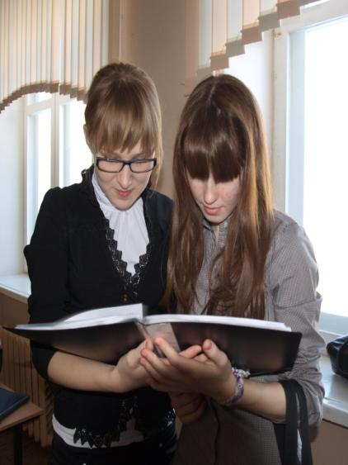
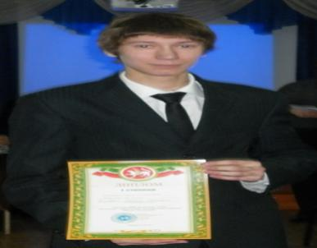
Экскурсоводы гимназии

Slide 25
Ценностно-ориентационная деятельность
философское осмысление значимости традиций культуры, становление ценностной ориентации
Формирование любви к Отечеству, бережного отношения к историко-культурному наследию, включение в общественно полезную культуротворческую деятельность
Воспитание патриотизма, гражданственности, любви к родине, семье
Формирование потребности в общении с культурными и историческими ценностями

Slide 26

Проект «Клип о школе»

Slide 27
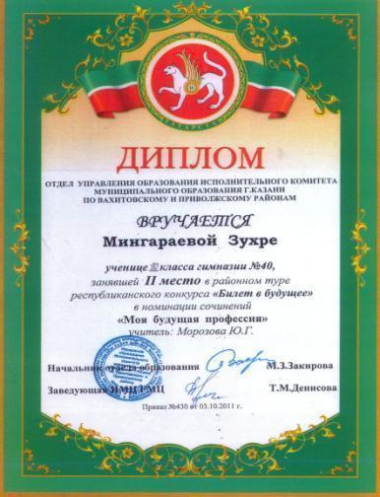

Участие в конкурсах

Slide 28
Творческая деятельность
Развитие способностей учащихся к творчеству
Самовыражение в различных видах практической работы
Создание достоверных копий и муляжей
Участие в различных конкурсах, конференциях, семинарах.
Разработка и реконструкция традиционных народных праздников
Ребенок- создатель нового музейного пространства, продукта

Slide 29


Slide 30




НПК им.Х.Атласи
Этнокультура народов РТ (традиционная этнография);
Этнокультура и современность (влияние этнокультуры на современную культуру);
История государств, существовавших на территории нашего края;
Религии народов РТ;
Языкознание и литературоведение в изучение этнокультуры;
Возвращенное имя;
К 1000-летию г. Казани;
Экология РТ

Slide 31
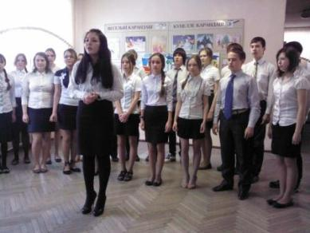
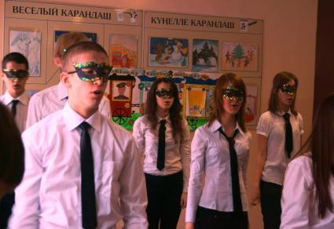
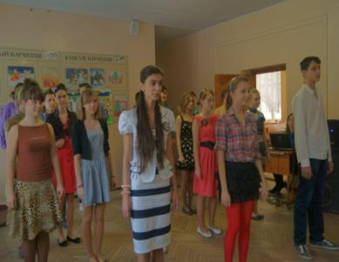
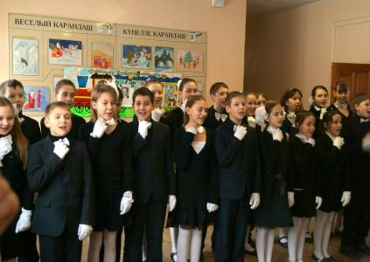
Проект «Битва хоров»

Slide 32
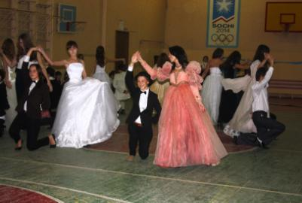
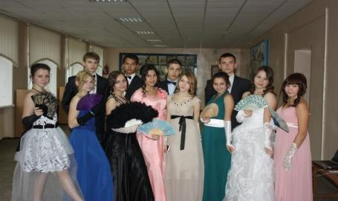
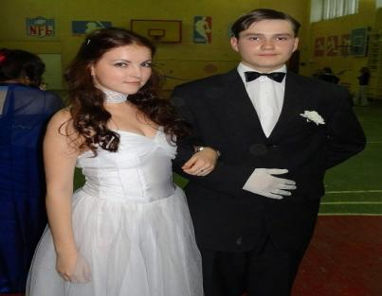
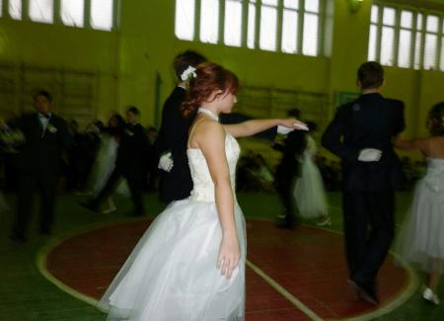
Проект «Танцы XIX века»

Slide 33
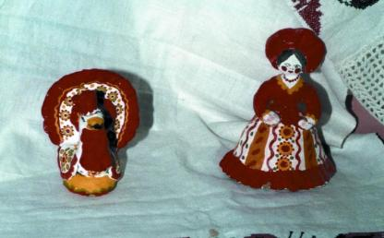



Проект «Дымковская игрушка»

Slide 34




Игра реконструкция «Масленица»

Slide 35
Экспозиционно-выставочная деятельность
пополнение музейного фонда
создание тематических выставок
Расширение стационарной экспозиции
Оптимизация экскурсионного маршрута

Slide 36



Проект «Дарение в музей»

Slide 37

Акция «Новая жизнь книгам»

Slide 38




Создание тематических фотовыставок

Slide 39

Проект стендовой выставки «Дом, в котором мы живем»

Slide 40
Научно-просветительская деятельность
разработка лекториев
Встречи с интересными людьми
создание аудио и видеотеки музея
Организация работы театрального, музейного кружка

Slide 41

Создание диска
«Дом, в котором мы живем»

Slide 42
Выпуск брошюр

Slide 43
Выпуск брошюр

Slide 44




Работа театрального кружка

Slide 45




Работа музейного кружка

Slide 46
Проект
«Музейный комплекс
«Дом, в котором мы живем»
сам являясь проектом гимназии, который продолжает развиваться и реализовываться стал основой для реализации других культурологических проектов, участие в которых помогает формировать ученику нашей гимназии полную картину миру (научную, гуманитарную, культурологическую)

Slide 47
Спасибо за внимание!

